Slide 1
Федеральное казначейство
КОНТРОЛЬ В СФЕРЕ КОНТРАКТНЫХ
ОТНОШЕНИЙ КАК ЭЛЕМЕНТ
СИСТЕМЫ КОНТРОЛЯ
В ФИНАНСОВО-БЮДЖЕТНОЙ СФЕРЕ
Начальник Управления
совершенствования внутреннего государственного финансового контроля
СОЛОДОВ Алексей Викторович
г. Хабаровск, апрель 2017 года

Slide 2
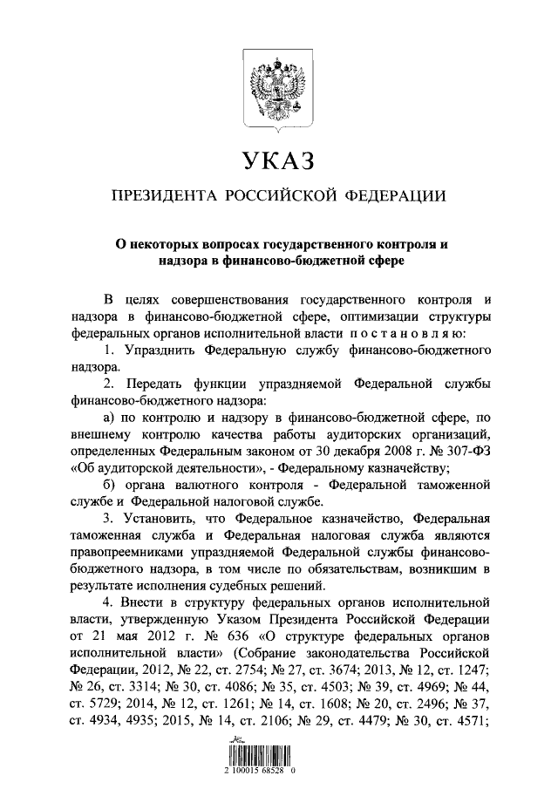

КОНТРОЛЬ В ФИНАНСОВО-БЮДЖЕТНОЙ СФЕРЕ
2 февраля 2016 года
2

Slide 3

КОНТРОЛЬ В ФИНАНСОВО-БЮДЖЕТНОЙ СФЕРЕ
от 28 ноября 2013 г.
№ 1092
«О Порядке осуществления Федеральным казначейством полномочий по контролю
в финансово-бюджетной сфере»
3

Slide 4
КОНТРОЛЬ В ФИНАНСОВО-БЮДЖЕТНОЙ СФЕРЕ
Внутренний государственный финансовый контроль
ч. 3 ст. 269.2
БК РФ
Контроль за деятельностью региональных операторов
ст. 186
ЖК РФК
Контроль в сфере
контрактных отношений
ст. 99
44-ФЗ
Контроль средств Фонда содействия реформированию ЖКХ
185-ФЗ
«О ФСРЖКХ»
4

Slide 5
МЕТОДОЛОГИЧЕСКОЕ ОБЕСПЕЧЕНИЕ ОСУЩЕСТВЛЕНИЯ КОНТРОЛЯ
В ФИНАНСОВО-БЮДЖЕТНОЙ СФЕРЕ
Внутренний государственный финансовый контроль
УСВГФК
Контроль за деятельностью региональных операторов
УСВГФК
КРУ
Контроль в сфере
контрактных отношений
УКСКО
УСВГФК
Контроль средств Фонда содействия реформированию ЖКХ
УСВГФК
КРУ
5

Slide 6
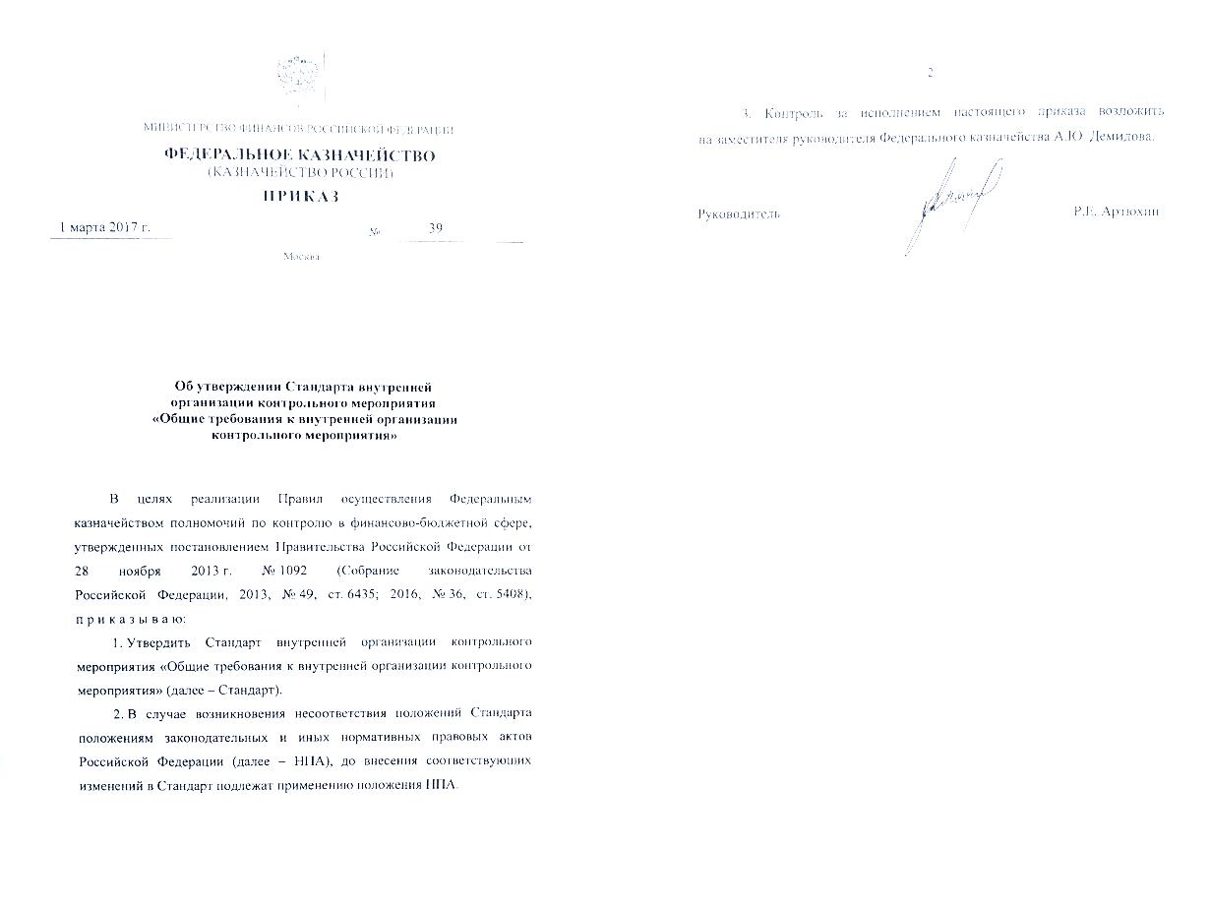
ОБЩИЕ ТРЕБОВАНИЯ К ОРГАНИЗАЦИИ
КОНТРОЛЯ В ФИНАНСОВО-БЮДЖЕТНОЙ СФЕРЕ
ПРИКАЗ ФК ОТ 1 МАРТА 2017 Г. № 39
СТАНДАРТ «ОБЩИЕ ТРЕБОВАНИЯ К ВНУТРЕННЕЙ
ОРГАНИЗАЦИИ КОНТРОЛЬНОГО МЕРОПРИЯТИЯ»
6

Slide 7
ОСНОВНЫЕ НОВАЦИИ ПРИ ОСУЩЕСТВЛЕНИИ
КОНТРОЛЯ В ФИНАНСОВО-БЮДЖЕТНОЙ СФЕРЕ
1
ОТЧЕТ О РЕЗУЛЬТАТАХ
КОНТРОЛЬНОГО МЕРОПРИЯТИЯ
СПРАВКА О ЗАВЕРШЕНИИ
КОНТРОЛЬНЫХ ДЕЙСТВИЙ –
В ДЕНЬ ПРЕДСТАВЛЕНИЯ АКТА
2
РЕЗУЛЬТАТЫ КОНТРОЛЬНОГО МЕРОПРИЯТИЯ – В ОТЧЕТЕ
О РЕЗУЛЬТАТАХ КМ
3
7

Slide 8
ОБЩИЕ ТРЕБОВАНИЯ К ОРГАНИЗАЦИИ
КОНТРОЛЯ В ФИНАНСОВО-БЮДЖЕТНОЙ СФЕРЕ
ПРИЛОЖЕНИЯ
1. ПРОГРАММА КОНТРОЛЬНОГО МЕРОПРИЯТИЯ;
2. ИЗМЕНЕНИЯ В ПРОГРАММУ КОНТРОЛЬНОГО МЕРОПРИЯТИЯ;
3. РАБОЧИЙ ПЛАН ПРОВЕДЕНИЯ КОНТРОЛЬНОГО МЕРОПРИЯТИЯ;
4. АКТ О ВОСПРЕПЯТСТВОВАНИИ ДОСТУПУ ПРОВЕРОЧНОЙ (РЕВИЗИОННОЙ) ГРУППЫ В ПОМЕЩЕНИЯ И НА ТЕРРИТОРИИ, КОТОРЫЕ ЗАНИМАЮТ ОБЪЕКТЫ КОНТРОЛЯ;
5. ПЕРЕЧЕНЬ ЗАКОНОДАТЕЛЬНЫХ И ИНЫХ НПА, СОБЛЮДЕНИЕ КОТОРЫХ ИЗУЧЕНО ПРИ ПРОВЕДЕНИИ КОНТРОЛЬНОГО МЕРОПРИЯТИЯ;
6. ОТЧЕТ О РЕЗУЛЬТАТАХ КОНТРОЛЬНОГО МЕРОПРИЯТИЯ;
7. ЗАКЛЮЧЕНИЕ НА ВОЗРАЖЕНИЯ ОБЪЕКТА КОНТРОЛЯ
8

Slide 9
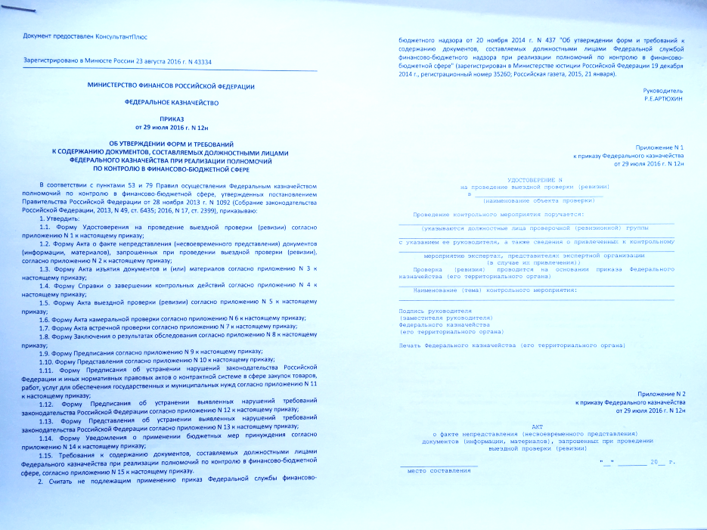
ОБЩИЕ ТРЕБОВАНИЯ К ОРГАНИЗАЦИИ
КОНТРОЛЯ В ФИНАНСОВО-БЮДЖЕТНОЙ СФЕРЕ
ПРИКАЗ ФК ОТ 29 ИЮЛЯ 2016 Г. № 12Н
«ОБ УТВЕРЖДЕНИИ ФОРМ И ТРЕБОВАНИЙ К СОДЕРЖАНИЮ
ДОКУМЕНТОВ, СОСТАВЛЯЕМЫХ ДОЛЖНОСТНЫМИ ЛИЦАМИ
ФК ПРИ РЕАЛИЗАЦИИ ПОЛНОМОЧИЙ ПО КОНТРОЛЮ В ФИНАНСОВО-БЮДЖЕТНОЙ СФЕРЕ»
9

Slide 10
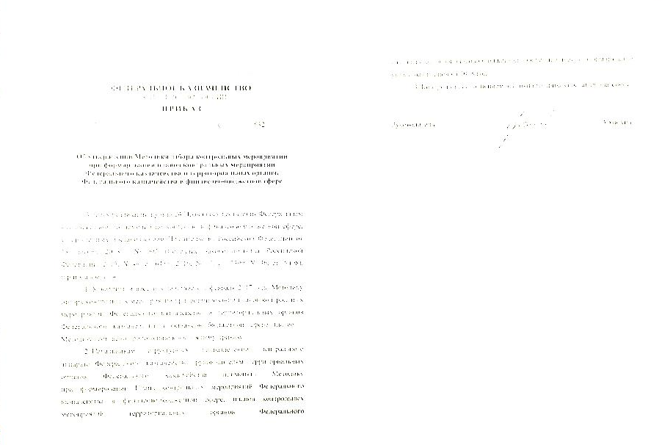
ОТБОР КОНТРОЛЬНЫХ МЕРОПРИЯТИЙ
В ФИНАНСОВО-БЮДЖЕТНОЙ СФЕРЕ
Приказ ФК от 30.12.2016 № 532
п. 24
Методика
отбора контрольных мероприятий
при формировании планов
контрольных мероприятий ФК и ТОФК
в финансово-бюджетной сфере
10

Slide 11
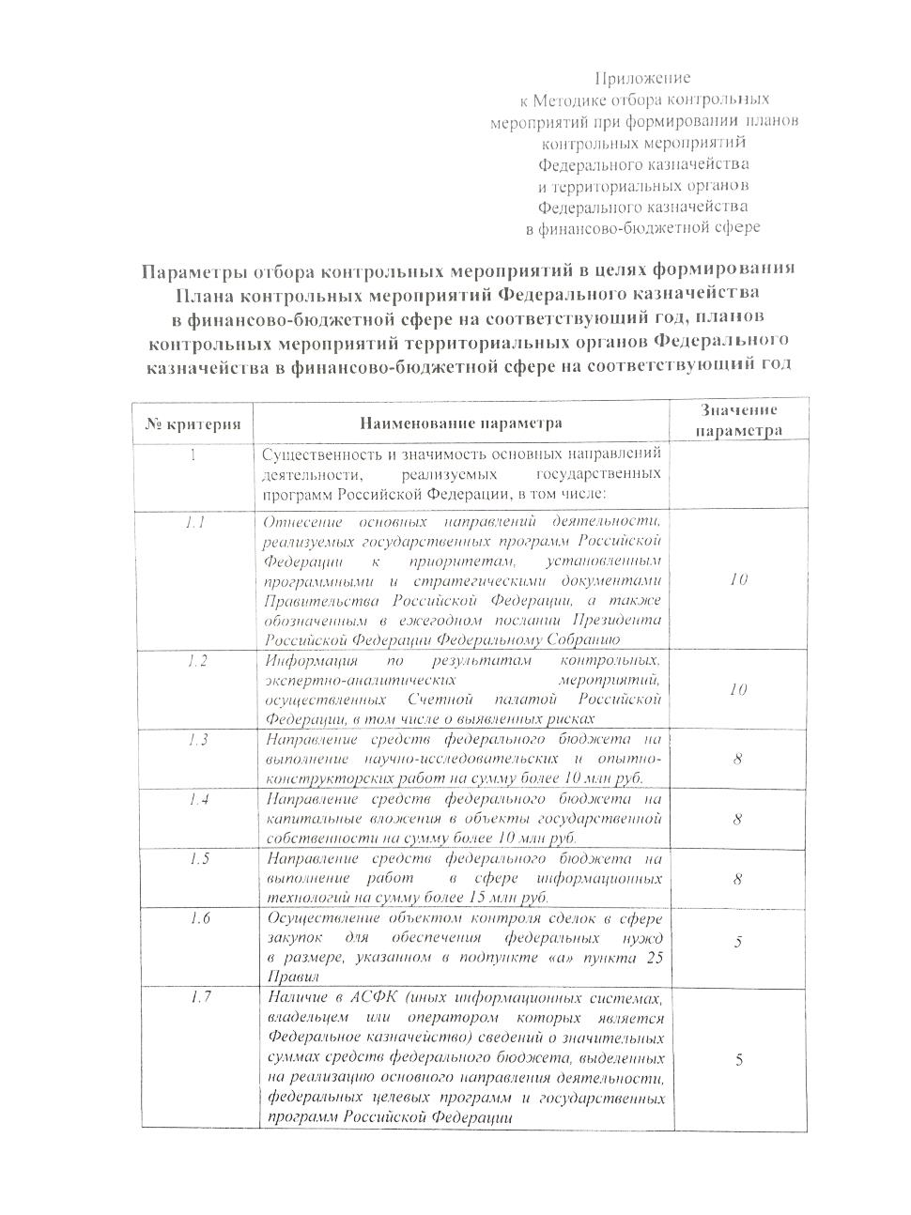
ОТБОР КОНТРОЛЬНЫХ МЕРОПРИЯТИЙ
В ФИНАНСОВО-БЮДЖЕТНОЙ СФЕРЕ
ПАРАМЕТРЫ ОТБОРА
КОНТРОЛЬНЫХ МЕРОПРИЯТИЙ
1. СУЩЕСТВЕННОСТЬ И ЗНАЧИМОСТЬ
ОСНОВНЫХ НАПРАВЛЕНИЙ ДЕЯТ-ТИ,
РЕАЛИЗУЕМЫХ ГОСПРОГРАММ РФ
2. ОТНЕСЕНИЕ КОНТРОЛЬНОГО
МЕРОПРИЯТИЯ К НАПРАВЛЕНИЯМ
ДЕЯТЕЛЬНОСТИ С ВЫСОКИМ
УРОВНЕМ РИСКА
11

Slide 12


КЛАССИФИКАТОР НАРУШЕНИЙ (РИСКОВ)
В ФИНАНСОВО-БЮДЖЕТНОЙ СФЕРЕ
КЛАССИФИКАТОР:
ЕДИНСТВО ПОДХОДОВ НА ВСЕХ
УРОВНЯХ БЮДЖЕТНОЙ СИСТЕМЫ
И ВО ВСЕХ КНО;
ПОЛНОТА ПОКРЫТИЯ ВСЕХ
ВОЗМОЖНЫХ НАРУШЕНИЙ (РИСКОВ);
РАЗГРАНИЧЕНИЕ НАРУШЕНИЙ
(РИСКОВ);
ВОЗМОЖНОСТЬ ПООБЪЕКТНОГО ИЛИ
ФУНКЦИОНАЛЬНОГО РАЗРЕЗОВ
ПУТЕМ АВТОМАТИЗАЦИИ
12

Slide 13

СОВЕРШЕНСТВОВАНИЕ КОНТРОЛЯ
В ФИНАНСОВО-БЮДЖЕТНОЙ СФЕРЕ
ВНЕСЕНИЕ ИЗМЕНЕНИЙ
В КОДЕКС РФ ОБ
АДМИНИСТРАТИВНЫХ
ПРАВОНАРУШЕНИЯХ
АВТОМАТИЗАЦИЯ КОНТРОЛЯ;
ДЕКРИМИНАЛИЗАЦИЯ ОТДЕЛЬНЫХ СОСТАВОВ;
УСТАНОВЛЕНИЕ ОТВЕТСТВЕННОСТИ ЗА НЕЭФФЕКТИВНОЕ ИСПОЛЬЗОВАНИЕ БЮДЖЕТНЫХ СРЕДСТВ
13

Slide 14

СОВЕРШЕНСТВОВАНИЕ КОНТРОЛЯ
В ФИНАНСОВО-БЮДЖЕТНОЙ СФЕРЕ
РАЗРАБОТКА СТАНДАРТОВ
(ПОРЯДКОВ)
ПОРЯДОК ПРОВЕДЕНИЯ АНАЛИЗА ОСУЩЕСТВЛЕНИЯ ГАБС ВФК И ВФА (157, Ч. 4 БК РФ);
ПОРЯДОК ПРОВЕДЕНИЯ АНАЛИЗА ИСПОЛНЕНИЯ БЮДЖЕТНЫХ ПОЛНОМОЧИЙ ОРГАНОВ Г(М)ФК СУБЪЕКТОВ И МУНИЦИПАЛИТЕТОВ (157, Ч. 3БК РФ);
СТАНДАРТ ОСУЩЕСТВЛЕНИЯ ФК ВГФК В СФЕРЕ БО
14

Slide 15

СОВЕРШЕНСТВОВАНИЕ КОНТРОЛЯ
В ФИНАНСОВО-БЮДЖЕТНОЙ СФЕРЕ
РАЗРАБОТКА МЕТОДИЧЕСКИХ
РЕКОМЕНДАЦИЙ ОСУЩЕСТВЛЕНИЯ
КОНТРОЛЯ В ОТДЕЛЬНЫХ СФЕРАХ
СОЗДАНИЕ ИНВЕСТИЦИОННЫХ ОБЪЕКТОВ;
НИОКР;
СФЕРА ИНФОРМАЦИОННО-КОММУНИКАЦИОННЫХ
ТЕХНОЛОГИЙ;
МЕТОДИКА ОЦЕНКИ ЭФФЕКТИВНОСТИ ИСПОЛЬЗОВАНИЯ БЮДЖЕТНЫХ СРЕДСТВ
15

Slide 16

СВЕТЛОЕ БУДУЩЕЕ КОНТРОЛЯ
В ФИНАНСОВО-БЮДЖЕЬНОЙ СФЕРЕ
ПОДСИСТЕМА
ФИНАНСОВОГО КОНТРОЛЯ
ГИИС «ЭЛЕКТРОННЫЙ БЮДЖЕТ»
МОДУЛИ
ВНУТРЕННИЙ ГОСУДАРСТВЕННЫЙ ФИНАНСОВЫЙ КОНТРОЛЬ
ВНУТРЕННИЙ ФИНАНСОВЫЙ КОНТРОЛЬ И ВНУТРЕННИЙ ФИНАНСОВЫЙ АУДИТ
АНАЛИЗ БЮДЖЕТНЫХ ПОЛНОМОЧИЙ ПО СТ. СТ. 157 БК РФ (3, 4)
БЮДЖЕТНЫЙ МОНИТОРИНГ
16

Slide 17
ОПЫТ ОСУЩЕСТВЛЕНИЯ
БЮДЖЕТНОГО МОНИТОРИНГА
ПОРУЧЕНИЕ И.И. ШУВАЛОВА
АНАЛИЗ ПОЛНОМОЧИЙ, ПЕРЕДАННЫХ В АУТСОРСИНГ
Проверено контрактов, тыс., ВСЕГО
4 290,6
Количество контрактов, в которых
выявлены отклонения, тыс.
2,265
Общая сумма проверенных контрактов, млрд руб.
7 656,0
Общая сумма выявленных недостатков, млрд руб.
7,3
17

Slide 18
ОПЫТ ОСУЩЕСТВЛЕНИЯ
БЮДЖЕТНОГО МОНИТОРИНГА
Основные направления использования средств
по полномочиям, переданным в аутсорсинг, млн руб.
Разработка (корректировка) НПА, включая разработку стратегий и развития
854,3
Услуги по мониторингу и оценке эффективности реализации ФЦП и инвестиционных программ
1 218,2
Сбор и анализ информации, требуемой для принятия решений по вопросам курируемых
сфер деятельности
857,7
Разработка методических пособий, стандартов
890,7
18

Slide 19
ОПЫТ ОСУЩЕСТВЛЕНИЯ
БЮДЖЕТНОГО МОНИТОРИНГА
ПОСТАНОВЛЕНИЕ ПРАВИТЕЛЬСТВА РФ № 999,
соглашения о предоставлении субсидий
Соглашений, прошедших контроль в УВК(А)иОЭД
2 759
Соглашений, не прошедших контроль*
44*
Допсоглашений, прошедших контроль
829
Допсоглашений, не прошедших контроль
2
* Все соглашения перезаключены и успешно прошли повторный контроль
19

Slide 20
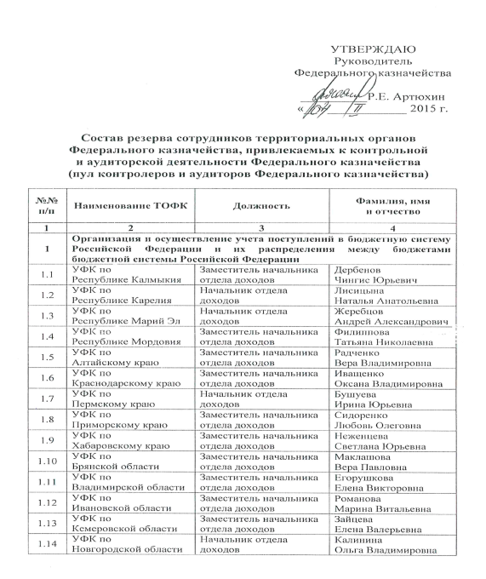

ПУЛ ВНУТРЕННИХ КОНТРОЛЕРОВ
И АУДИТОРОВ ФЕДЕРАЛЬНОГО КАЗНАЧЕЙСТВА
75 %
КМ
Актуализация пула контролеров и аудиторов
Федерального казначейства (ежеквартально)
411 чел.
Сотрудники ТОФК, ФКУ «ЦОКР»
20

Slide 21
Критерии отбора предмета и объектов проверки
в рамках рискориентированной модели контроля и аудита
1. Кадровые изменения. Риск снижения качества и оперативности работы
2. Сведения о наличии нарушений, содержащиеся в обращениях граждан
и организаций
3. Наличие нарушений, установленных контрольно-надзорными органами
4. Заключение ТОФК госконтрактов на сумму, превышающую 2 млн рублей
5. Низкое качество финансового менеджмента
6. Нарушения, выявленные по результатам мониторинга публикаций
в средствах массовой информации
7. Нарушения исполнения требований вновь принятых нормативных
правовых актов и иных документов
8. Нахождение ТОФК в числе пяти последних в рейтинге результативности
деятельности ТОФК по итогам года
21

Slide 22
Кадровые изменения.
Риск снижения качества и оперативности работы
1
Анализ деятельности вновь назначенных руководителя, заместителей руководителя, начальников отделов ТОФК (на постоянной основе)
Рост количества выявленных нарушений от 15 до 30 %
Внеплановая проверка соответствующего направления
со стороны ОВКиА ТОФК
Анализ результатов проверок КНО (9 месяцев
с момента смены руководителя, заместителя руководителя, начальника отдела ТОФК)
Рост количества выявленных нарушений от 30 до 50 %
Анализ материалов КНО, в зависимости от результатов – инициирование проверки ОВКиА или УВК(А)иОЭД
Рост количества выявленных нарушений
> 50 %
Внеплановая проверка УВК(А)иОЭД
Анализ управленческих решений руководителя ТОФК по материалам проверок КНО, ОВКиА, поручениям ФК
Отсутствие (непринятие) мер по результатам проверок ОВКиА, КНО, поручений ФК
Включение проверки ТОФК в годовой План внутреннего контроля и внутреннего аудита Федерального казначейства на следующий год
Анализ сведений о наличии нарушений, содержащихся в обращениях граждан, организаций
См. раздел
2
22

Slide 23



СПАСИБО ЗА ВНИМАНИЕ!

